Slide 1




برنامج دعم التعلمات الأساس
رياضيات--
المستوى
2
المسار
1
لبنة جمع
الحصة 14
نسخة تجريبية

Slide 2




توجيهات لاستعمال العرض
شرائح خاصة بالأستاذ(ة)
إرشادات وشروحات على الأستاذ(ة) قولها
إيقاف العرض والقيام بمناولة /نمذجة

Slide 3








أيقونات توجيهية
أصغي إلى أستاذي وألاحظ ما يفعله.
أُحَضِّرُ لوازمي المدرسية قبل بداية الدرس.
العمل الجماعي
العمل في مجموعات صغرى
المناولة والألعاب
العمل الثنائي
عمل فردي على الكراسة
هذا النشاط مرتبط بتوظيف الألواح.

Slide 4


أهداف الحصة
في نهاية الحصة سيكون التلاميذ قادرين على:
قراءة وكتابة وتمثيل الأعداد من 0 إلى 99
وضع وإنجاز عمليات جمع باحتفاظ باستخدام لعبة النقود
التدرب على استراتيجية الأسئلة الأربعة لحل مسائل:
استخراج معطيات مسألة

Slide 5


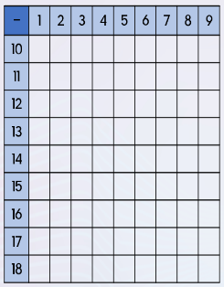






الإعداد المادي للأستاذ(ة)
المذكرة اليومية
عدة مناولة نشاط وضع وإنجاز عمليات جمع باحتفاظ
عدة مناولة نشاط التعرف على الأعداد من 0 إلى 99
عدة مناولة نشاط الجمع والطرح شفهيا
العرض الرقمي

Slide 6

هيكلة الحصة
1 - حساب ذهني
الجمع والطرح شفهيا
10 min
2 - الأعداد
نشاط التعرف على الأعداد من 0 إلى 99
20 min
3 -العمليات وحل المسائل
وضع وإنجاز عمليات جمع باحتفاظ باستخدام لعبة النقود
التدرب على استراتيجية الخطوات الأربعة لحل مسألة: استخراج معطيات مسألة
20 min
4 –عمل فردي على الكراسة
الإنجاز - التصحيح
10 min
10 min
5 –لعبة
لعبة حجلة الأعداد

Slide 7

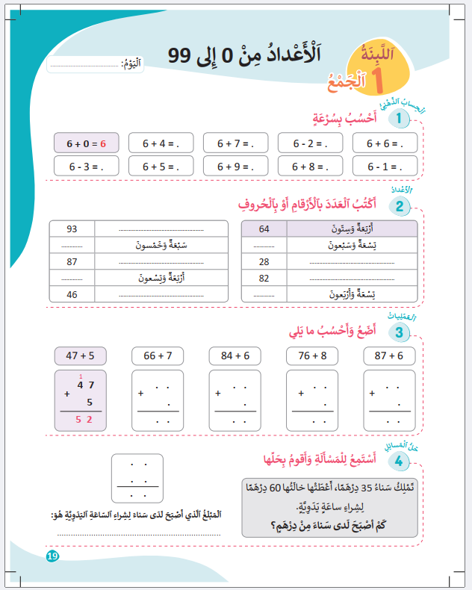
ألعاب | العمليات وحل المسائل | الأعداد | نشاط اعتيادي | افتتاح الحصة
خذوا واجباتكم المنزلية. سأراقب ما قمتم به.

Slide 8

ألعاب | العمليات وحل المسائل | الأعداد | نشاط اعتيادي | افتتاح الحصة
مرحبا بكم أعزائي سنبدأ حصة اليوم، انتبهوا جيدا.
مرحبا بكم أبنائي الأعزاء

Slide 9







ألعاب | العمليات وحل المسائل | الأعداد | نشاط اعتيادي | افتتاح الحصة
ضعوا اللوحة والقلم والكراسة في القمطر، سنحتاجها في هذه الحصة.
كراسة
دفتر البحث
قلم الرصاص
لوحة

Slide 10
ألعاب | العمليات وحل المسائل | الأعداد | نشاط اعتيادي | افتتاح الحصة
رأينا بالأمس أيقونة " المناولة والألعاب" من يذكرنا بما تعنيه هذه الأيقونة وما علينا القيام به عند ظهورها.
المناولة والألعاب

Slide 11
نشاط اعتيادي
الجمع والطرح شفهيا

Slide 12



ألعاب | العمليات وحل المسائل | الأعداد | نشاط اعتيادي | افتتاح الحصة
  نعود لنشاطنا " الجمع والطرح شفهيا" والذي رأينا من خلاله الطرح الشفوي. وقلنا بأن هذا النشاط سيمكننا من اكتساب القدرة على الطرح شفويا لعدد مكون من رقمين أو رقم واحد بحيث يكون الفرق محصورا بين 0 و18. تابعوا معي سأستمر في نمذجة النشاط.
  يستمر الأستاذ(ة) في تعبئة وقراءة ما تبقى من أجزاء الجدول مستعينا ببطاقة النشاط(الملحق 1).
نمذجة نشاط الجمع والطرح شفهيا

Slide 13
ألعاب | العمليات وحل المسائل | الأعداد | نشاط اعتيادي | افتتاح الحصة
  الآن خذوا الألواح، أتمموا بكتابة الجواب فقط على الألواح.
7+3=?

Slide 14

ألعاب | العمليات وحل المسائل | الأعداد | نشاط اعتيادي | افتتاح الحصة
  ارفعوا الألواح. صححوا.
7+3=10

Slide 15
ألعاب | العمليات وحل المسائل | الأعداد | نشاط اعتيادي | افتتاح الحصة
  أتمموا بكتابة الجواب فقط على الألواح.
2-7=?

Slide 16
ألعاب | العمليات وحل المسائل | الأعداد | نشاط اعتيادي | افتتاح الحصة
  ارفعوا الألواح. صححوا.
2-7=5

Slide 17
ألعاب | العمليات وحل المسائل | الأعداد | نشاط اعتيادي | افتتاح الحصة
  أتمموا بكتابة الجواب فقط على الألواح.
7+? =14

Slide 18
ألعاب | العمليات وحل المسائل | الأعداد | نشاط اعتيادي | افتتاح الحصة
  ارفعوا الألواح. صححوا.
7+7 =14

Slide 19
ألعاب | العمليات وحل المسائل | الأعداد | نشاط اعتيادي | افتتاح الحصة
  أتمموا بكتابة الجواب فقط على الألواح.
4-7=?

Slide 20
ألعاب | العمليات وحل المسائل | الأعداد | نشاط اعتيادي | افتتاح الحصة
  ارفعوا الألواح. صححوا.
4-7=3

Slide 21
الأعداد
تعرف وقراءة الأعداد وتمييز القيمة المكانية لرقم معين ضمن أعداد من 0 إلى 99.

Slide 22



ألعاب | العمليات وحل المسائل | الأعداد | نشاط اعتيادي | افتتاح الحصة
  نعود من جديد لتمثيل الأعداد من 0 إلى 99 باستخدام لعبة النقود. بنفس الطريقة التي رأيناها ستعملون في مجموعات. ستأخدون أوراقكم النقدية. وستمثلون الأعداد التي سأمليها عليكم.
  يملي الأستاذ(ة) الأعداد 78-46-61-97-85 واحدا تلو الآخر.
  يطلب الأستاذ(ة) البحث عن العدد على جدول الأعداد.
  يطلب الأستاذ(ة) تمثيل العدد باستخدام لعبة النقود.
  يطلب الأستاذ(ة) كتابة العدد بالحروف على الألواح.
  يقدم الأستاذ(ة) التغذية الراجعة بعد كل تمثيل.

Slide 23
ألعاب | العمليات وحل المسائل | الأعداد | نشاط اعتيادي | افتتاح الحصة
  الآن خذوا الألواح.

Slide 24
ألعاب | العمليات وحل المسائل | الأعداد | نشاط اعتيادي | افتتاح الحصة
  أكتبوا العدد 74 بالحروف.
74
................؟..............

Slide 25
ألعاب | العمليات وحل المسائل | الأعداد | نشاط اعتيادي | افتتاح الحصة
  ارفعوا الألواح. صححوا.
74
أَرْبَعَةٌ وَسَبْعونَ

Slide 26
ألعاب | العمليات وحل المسائل | الأعداد | نشاط اعتيادي | افتتاح الحصة
  أكتبوا تفكيك العدد 57.
57
................؟..............

Slide 27
ألعاب | العمليات وحل المسائل | الأعداد | نشاط اعتيادي | افتتاح الحصة
  ارفعوا الألواح. صححوا.
57
7+50

Slide 28
ألعاب | العمليات وحل المسائل | الأعداد | نشاط اعتيادي | افتتاح الحصة
  أكتبوا العدد 4 وحدات و 9 عشرات بالأرقام.
4 وَحَداتٍ وَ 9عَشَراتٍ
................؟..............

Slide 29
ألعاب | العمليات وحل المسائل | الأعداد | نشاط اعتيادي | افتتاح الحصة
  ارفعوا الألواح. صححوا.
4 وَحَداتٍ وَ 9عَشَراتٍ
94

Slide 30
العمليات وحل المسائل
التدرب على وضع وإنجاز عمليات جمع عددين باحتفاظ باستخدام لعبة النقود.

Slide 31
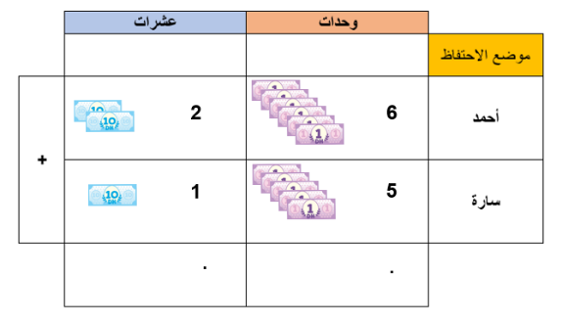
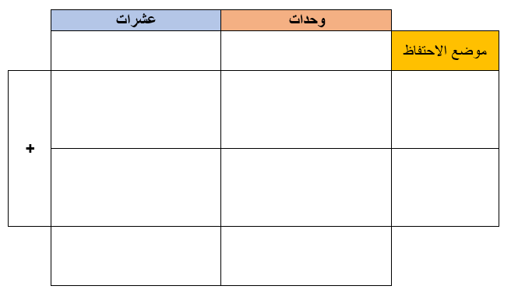
ألعاب | العمليات وحل المسائل | الأعداد | نشاط اعتيادي | افتتاح الحصة
  الآن ستتدربون على وضع وإنجاز عمليات جمع باحتفاظ باستخدام لعبة النقود كما رأينا ذلك بالأمس.
  يذكر الأستاذ(ة) بما تم رؤيته بالأمس وبدعامة التذكر.
  يستعين الأستاذ(ة) ببطاقة النشاط - مرحلة الممارسة الموجهة (الملحق 2).

Slide 32

ألعاب | العمليات وحل المسائل | الأعداد | نشاط اعتيادي | افتتاح الحصة
  لنتذكر.
لإنجاز عملية جمع باحتفاظ نتبع الخطوات التالية
أضع العملية عموديا وأبدأ بالعدد الأكبر (الوحدات تحت الوحدات والعشرات تحت العشرات)؛
الخطوة الأولى
أجمع الوحدات مع الوحدات. بعد أن أُبادِل عشر أوراق من فئة درهم واحد بورقة واحدة من فئة 10 دراهم أكتب ما تبقى من الوحدات أسفل الوحدات وأضع الاحتفاظ في خانة الاحتفاظ؛
الخطوة الثانية
أجمع العشرات مع بعضها البعض وأكتب المجموع في الخانة أسفل العشرات دون أن أنسى الاحتفاظ.
الخطوة الثالثة

Slide 33
العمليات وحل المسائل
التدرب على استراتيجية الأسئلة الأربعة لحل مسائل:
استخراج معطيات مسألة.

Slide 34

ألعاب | العمليات وحل المسائل | الأعداد | نشاط اعتيادي | افتتاح الحصة
  انتبهوا جيدا سنستمر في إطار مجموعات في التدرب على حل مسألة باستخدام استراتيجية الأسئلة الأربعة. وستعملون على دفاتر بحثكم على استخراج معطيات المسألة بنفس الطريقة التي رأيناها بالأمس من خلال الجواب على السؤال الأول من أسئلة استراتيجية الأسئلة الأربعة.

Slide 35
ألعاب | العمليات وحل المسائل | الأعداد | نشاط اعتيادي | افتتاح الحصة
  رأينا أنه لحل مسألة فإننا نستخدم استراتيجية الأسئلة الأربعة من خلال طرح والإجابة على الأسئلة التالية:
ما الْمَعْلوماتُ الَّتي تُقَدِّمُها الْمَسْأَلَةُ؟
ما الْمَطْلوبُ مِنّي؟
  ماذا عَلَيَّ أَنْ أَفْعَلَ؟
لِماذا؟

Slide 36
ألعاب | العمليات وحل المسائل | الأعداد | نشاط اعتيادي | افتتاح الحصة
  انتبهوا، هذه مسألة اليوم:
  يعرض الأستاذ(ة) المسألة.
  يقرأ المسألة.
  ينتدب أحد المتعلمين لقراءتها.
غَرَسَ فَلّاحٌ 46 شَتْلَةً في الْيَوْمِ الْأَوَّلِ وَ38 شَتْلَةً في الْيَوْمِ الثّاني.
كَمْ عَدَدُ الشَّتْلاتِ الَّتي غَرَسَها الْفَلّاحُ في الْيَوْمَيْنِ مَعاً؟

Slide 37

ألعاب | العمليات وحل المسائل | الأعداد | نشاط اعتيادي | افتتاح الحصة
  تخيلوا المسألة.

Slide 38

ألعاب | العمليات وحل المسائل | الأعداد | نشاط اعتيادي | افتتاح الحصة
  بعد المناقشة أجيبوا على دفاتر بحثكم على السؤال الأول: ما المعلومات الواردة في المسألة؟ من خلال وضع سطر تحت معطيات المسألة.
ما المعلومات الواردة في المسألة؟
غَرَسَ فَلّاحٌ 46 شَتْلَةً في الْيَوْمِ الْأَوَّلِ وَ38 شَتْلَةً في الْيَوْمِ الثّاني.
كَمْ عَدَدُ الشَّتْلاتِ الَّتي غَرَسَها الْفَلّاحُ في الْيَوْمَيْنِ مَعاً؟

Slide 39
ألعاب | العمليات وحل المسائل | الأعداد | نشاط اعتيادي | افتتاح الحصة
  لنصحح جماعة. المعطى الأول:
  يختار الأستاذ(ة) أحد ممثلي المجموعات للتمرير بالمؤشر أو أداة أخرى تحت المعطى الأول.
ما المعلومات الواردة في المسألة؟
غَرَسَ فَلّاحٌ 46 شَتْلَةً في الْيَوْمِ الْأَوَّلِ وَ38 شَتْلَةً في الْيَوْمِ الثّاني.
كَمْ عَدَدُ الشَّتْلاتِ الَّتي غَرَسَها الْفَلّاحُ في الْيَوْمَيْنِ مَعاً؟
غَرَسَ فَلّاحٌ 46 شَتْلَةً في الْيَوْمِ الْأَوَّل.

Slide 40
ألعاب | العمليات وحل المسائل | الأعداد | نشاط اعتيادي | افتتاح الحصة
  لنصحح جماعة. المعطى الثاني:
  يختار الأستاذ(ة) أحد ممثلي المجموعات للتمرير بالمؤشر أو أداة أخرى تحت المعطى الثاني.
ما المعلومات الواردة في المسألة؟
غَرَسَ فَلّاحٌ 46 شَتْلَةً في الْيَوْمِ الْأَوَّلِ وَ38 شَتْلَةً في الْيَوْمِ الثّاني.
كَمْ عَدَدُ الشَّتْلاتِ الَّتي غَرَسَها الْفَلّاحُ في الْيَوْمَيْنِ مَعاً؟
2. و38 شَتْلَةً في الْيَوْمِ الثّاني.

Slide 41
ألعاب | العمليات وحل المسائل | الأعداد | نشاط اعتيادي | افتتاح الحصة
  إذن بهذه الطريقة نكون قد استخرجنا معطيات هذه المسألة وهي:
غَرَسَ فَلّاحٌ 46 شَتْلَةً في الْيَوْمِ الْأَوَّلِ وَ38 شَتْلَةً في الْيَوْمِ الثّاني.
كَمْ عَدَدُ الشَّتْلاتِ الَّتي غَرَسَها الْفَلّاحُ في الْيَوْمَيْنِ مَعاً؟
معطيات هذه المسألة هي:
غَرَسَ فَلّاحٌ 46 شَتْلَةً.
وَ38 شَتْلَةً في الْيَوْمِ الثّاني.

Slide 42
ألعاب | العمليات وحل المسائل | الأعداد | نشاط اعتيادي | افتتاح الحصة
  السؤال الثاني: ما المطلوب مني؟
ما المطلوب مني؟
غَرَسَ فَلّاحٌ 46 شَتْلَةً في الْيَوْمِ الْأَوَّلِ وَ38 شَتْلَةً في الْيَوْمِ الثّاني.
كَمْ عَدَدُ الشَّتْلاتِ الَّتي غَرَسَها الْفَلّاحُ في الْيَوْمَيْنِ مَعاً؟

Slide 43
ألعاب | العمليات وحل المسائل | الأعداد | نشاط اعتيادي | افتتاح الحصة
  ما المطلوب مني؟
غَرَسَ فَلّاحٌ 46 شَتْلَةً في الْيَوْمِ الْأَوَّلِ وَ38 شَتْلَةً في الْيَوْمِ الثّاني.
كَمْ عَدَدُ الشَّتْلاتِ الَّتي غَرَسَها الْفَلّاحُ في الْيَوْمَيْنِ مَعاً؟
ما المطلوب مني؟
كَمْ عَدَدُ الشَّتْلاتِ الَّتي غَرَسَها الْفَلّاحُ في الْيَوْمَيْنِ مَعاً؟

Slide 44
ألعاب | العمليات وحل المسائل | الأعداد | نشاط اعتيادي | افتتاح الحصة
  السؤال الثالث: ماذا علي أن أفعل؟ ولماذا؟
ماذا عليّ أن أفعل؟ ولماذا؟
غَرَسَ فَلّاحٌ 46 شَتْلَةً في الْيَوْمِ الْأَوَّلِ وَ38 شَتْلَةً في الْيَوْمِ الثّاني.
كَمْ عَدَدُ الشَّتْلاتِ الَّتي غَرَسَها الْفَلّاحُ في الْيَوْمَيْنِ مَعاً؟

Slide 45
ألعاب | العمليات وحل المسائل | الأعداد | نشاط اعتيادي | افتتاح الحصة
  ماذا علي أن أفعل؟ ولماذا؟
ماذا عليّ أن أفعل؟ ولماذا؟
غَرَسَ فَلّاحٌ 46 شَتْلَةً في الْيَوْمِ الْأَوَّلِ وَ38 شَتْلَةً في الْيَوْمِ الثّاني.
كَمْ عَدَدُ الشَّتْلاتِ الَّتي غَرَسَها الْفَلّاحُ في الْيَوْمَيْنِ مَعاً؟
غَرَسَ فَلّاحٌ 46 شَتْلَةً.
وَ38 شَتْلَةً في الْيَوْمِ الثّاني.
كَمْ عَدَدُ الشَّتْلاتِ الَّتي غَرَسَها الْفَلّاحُ في الْيَوْمَيْنِ مَعاً؟
سَنَقومُ بِعَمَلِيَّةِ الْجَمْعِ

Slide 46
ألعاب | العمليات وحل المسائل | الأعداد | نشاط اعتيادي | افتتاح الحصة
  تمثيل العملية.
كَمْ شَتْلَةً غَرَسَ الْفَلّاحُ في الْيَوْمِ الْأَوَّل؟
+
كَمْ شَتْلَةً غَرَسَ الْفَلّاحُ في الْيَوْمِ الثّاني؟
=
كَمْ عَدَدُ الشَّتْلاتِ الّتي غَرَسَها الْفَلّاحُ في الْيَوْمَيْنِ مَعاً؟

Slide 47
ألعاب | العمليات وحل المسائل | الأعداد | نشاط اعتيادي | افتتاح الحصة
  الآن قوموا بإجراء العملية المطلوبة.
غَرَسَ فَلّاحٌ 46 شَتْلَةً في الْيَوْمِ الْأَوَّلِ وَ38 شَتْلَةً في الْيَوْمِ الثّاني.
كَمْ عَدَدُ الشَّتْلاتِ الَّتي غَرَسَها الْفَلّاحُ في الْيَوْمَيْنِ مَعاً؟
ما هُوَ عَدَدُ الشَّتْلاتِ الَّتي غَرَسَها الْفَلّاحُ في الْيَوْمَيْنِ مَعاً؟
.
.
+
.
.
=
.
.

Slide 48
ألعاب | العمليات وحل المسائل | الأعداد | نشاط اعتيادي | افتتاح الحصة
  لنصحح.
غَرَسَ فَلّاحٌ 46 شَتْلَةً في الْيَوْمِ الْأَوَّلِ وَ38 شَتْلَةً في الْيَوْمِ الثّاني.
كَمْ عَدَدُ الشَّتْلاتِ الَّتي غَرَسَها الْفَلّاحُ في الْيَوْمَيْنِ مَعاً؟
ما هُوَ عَدَدُ الشَّتْلاتِ الَّتي غَرَسَها الْفَلّاحُ في الْيَوْمَيْنِ مَعاً؟
1
6
+
4
3
8
=
8
4

Slide 49
ألعاب | العمليات وحل المسائل | الأعداد | نشاط اعتيادي | افتتاح الحصة
  إذن عدد الشتلات التي غرسها الفلاح في اليومين معا هو:
غَرَسَ فَلّاحٌ 46 شَتْلَةً في الْيَوْمِ الْأَوَّلِ وَ38 شَتْلَةً في الْيَوْمِ الثّاني.
كَمْ عَدَدُ الشَّتْلاتِ الَّتي غَرَسَها الْفَلّاحُ في الْيَوْمَيْنِ مَعاً؟
ما هُوَ عَدَدُ الشَّتْلاتِ الَّتي غَرَسَها الْفَلّاحُ في الْيَوْمَيْنِ مَعاً؟
عَدَدُ الشَّتْلاتِ الَّتي غَرَسَها الْفَلّاحُ في الْيَوْمَيْنِ مَعاً هُوَ:
84 شَتْلَةً.

Slide 50
عمل فردي على الكراسة
تمارين على الكراسة

Slide 51
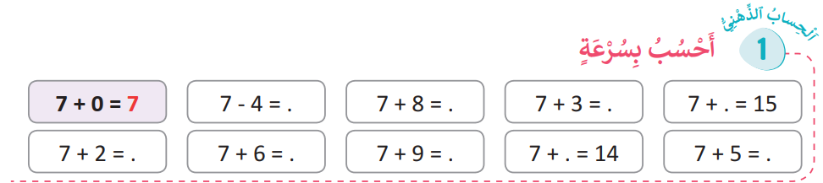
ألعاب | العمليات وحل المسائل | الأعداد | نشاط اعتيادي | افتتاح الحصة
  خذوا كراساتكم سننجز التمارين الصفحة 20.
  أنجزوا الأمثلة المبينة في الإطار الأحمر من التمرين رقم 1 (دقيقة واحدة).

Slide 52
ألعاب | العمليات وحل المسائل | الأعداد | نشاط اعتيادي | افتتاح الحصة
  صححوا.
3
15
9
13
16

Slide 53
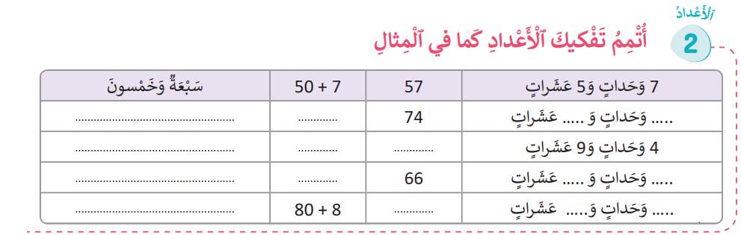
ألعاب | العمليات وحل المسائل | الأعداد | نشاط اعتيادي | افتتاح الحصة
  أنجزوا الأمثلة المبينة في الإطار الأحمر من التمرين رقم 2 (دقيقة واحدة).

Slide 54
ألعاب | العمليات وحل المسائل | الأعداد | نشاط اعتيادي | افتتاح الحصة
  صححوا.
أَرْبَعَةٌ وَسَبْعونَ
4+70
7
4
أَرْبَعَةٌ وَعِشْرونَ
4+90
94

Slide 55
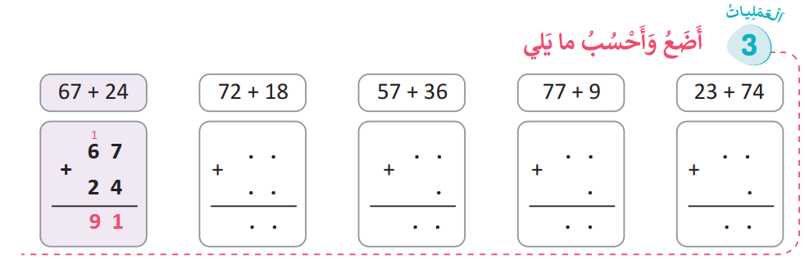
ألعاب | العمليات وحل المسائل | الأعداد | نشاط اعتيادي | افتتاح الحصة
  أنجزوا الأمثلة المبينة في الإطار الأحمر من التمرين رقم 3 (دقيقة ونصف).
.

Slide 56
ألعاب | العمليات وحل المسائل | الأعداد | نشاط اعتيادي | افتتاح الحصة
  صححوا.
1
1
7
2
5
7
1
8
3
6
9
0
9
3

Slide 57
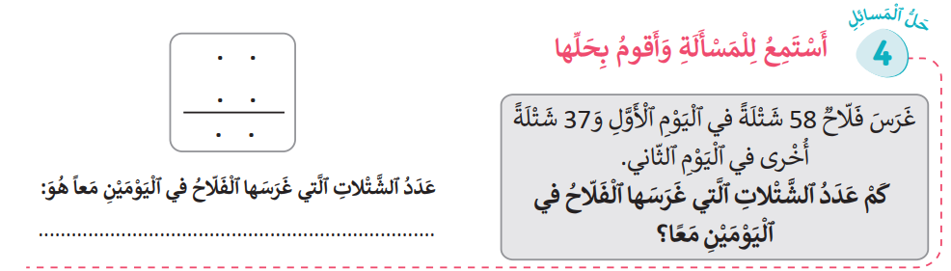
ألعاب | العمليات وحل المسائل | الأعداد | نشاط اعتيادي | افتتاح الحصة
  الآن سنمر إلى المسألة.
  انتبهوا سأقرأ المسألة مرتين وستعملون على حلها.

Slide 58
ألعاب | العمليات وحل المسائل | الأعداد | نشاط اعتيادي | افتتاح الحصة
  صححوا.
1
5
8
+
3
7
=
9
5
95 شَتْلَةً

Slide 59
لعبة:حجلة الأعداد
القفز لحساب أو تكوين مجاميع.

Slide 60
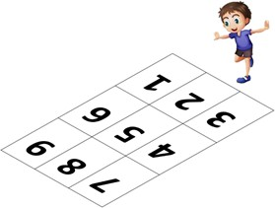
ألعاب | العمليات وحل المسائل | الأعداد | نشاط اعتيادي | افتتاح الحصة
  الآن سنلعب لعبة حجلة الأعداد. لاحظوا معي كيف سألعبها. انتبهوا جيدا لأنكم ستفعلون مثلي.
  يتنافس الأستاذ مع أحد المتعلمين.
  يقفز الأستاذ(ة) برجل واحدة على مجموع عددين لا يتجاوز 9 مطلوب من طرف منافسه (مثلا ماهي نتيجة أو كم يساوي : 5+2 / 3+3 / 4+3....).
  يقفز الأستاذ(ة) برجلين على عددين يشكل مجموعهما عددا أكبر من 9 مطلوب من طرف منافسه ( ما هي الأعداد التي يساوي مجموعها 13؟ مثلا : 6+7 /8+5/ 9+4)
  يتم تبادل الأدوار. الفائز هو من يتمم المهمة بنجاح.
ٍٍ

Slide 61
ألعاب | العمليات وحل المسائل | الأعداد | نشاط اعتيادي | افتتاح الحصة
  سأنظم مسابقة بينكم. المجموعة الفائزة هي التي سينجح أكبر عدد من ممثليها في تنفيذ تعليمات منافسيهم من المجموعة الأخرى.
ٍٍ

Slide 62

ألعاب | العمليات وحل المسائل | الأعداد | نشاط اعتيادي | افتتاح الحصة
  المجموعة الفائزة هي:
ٍٍ

Slide 63

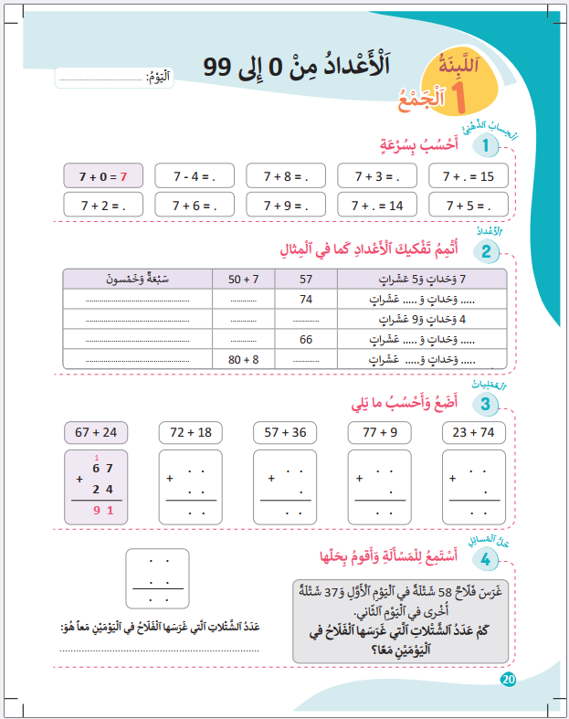
ألعاب | العمليات وحل المسائل | الأعداد | نشاط اعتيادي | افتتاح الحصة
  في المنزل تتممون ما تبقى من تمارين الصفحة 20.
ٍٍ

Slide 64
تبصر الحصة
- تسجيل الملاحظات حول سير الحصة على المذكرة اليومية؛
- تسجيل نسبة التحكم التقديرية من أهداف الحصة.

Slide 65
الملحق1

Slide 66

الجمع والطرح شفهيا
اكساب القدرة على الجمع شفويا لعددين من رقم واحد؛ اكساب القدرة على الطرح شفويا لعدد مكون من رقمين أو رقم واحد، يكون الفرق محصورا بين 0 و18؛ | أهداف النشاط
جداول الجمع والطرح | المعينات الديداكتيكية
20 دقيقة اليوم الأول لتقديم النشاط بعدها يصبح نشاطا اعتياديا من 5 إلى 7 دقائق | المدة الزمنية
Notes:
بعد نمذجة استعمال جداول الجمع أو الطرح – تقدم البطاقة التقنية للنشاط

Slide 67

الجمع والطرح شفهيا
سيرورة الإنجاز
تنظيم وإعداد الفضاء؛ تحضير المعينات الديداكتيكية؛ جذب انتباه المتعلمين؛ التصريح بأهداف النشاط. | التهيئة
1) النمذجة
يرسم الميسر جدولا فارغا للجمع أوالطرح على السبورة. ( يبدأ بجدول الجمع وبعد التحكم فيه يمر إلى تقديم جدول الطرح بنفس الطريقة )؛
يتم الاشتغال على جدول واحد في كل مرحلة؛
يطلب من المتعلمين رسم نفس الجدول على دفاترهم.
يقدم الميسر كيفية تعبئة الجدول لسطر أو سطرين. ( تتم التعبئة بطريقة تصاعدية )
يطلب من أحد المتعلمين المتطوعين التقدم أمام الزملاء وملء الجدول بسرعة بعد تقسيمه إلى قسمين؛
يعمل باقي المتعلمين على ذلك في نفس الوقت على الدفاتر؛
يشجع المتعلمين على ملء الجداول بسرعة أكبر؛
بعد ملء الجدول ؛ ينمذج الميسر قراءة الجدول 5+3 =8 ….؛
يحث بعض المتعلمين على قراءة الجدول أمام زملائهم.
يطرح أسئلة عن مجاميع بسيطة؛ يبحث عنها المتعلمون في جدول الجمع؛

Slide 68
الجمع والطرح شفهيا
2) الممارسة الموجهة
يطلب الميسر من كل تلميذ التدرب على قراءة جدول الجمع (أو الطرح) على كراسته بصوت هامس؛
يعلن الميسر انتهاء وقت قراءة الجدول ويطلب من المتعلمين أخذ ألواحهم؛
يملي الميسر على المتعلمين بعض المجاميع البسيطة : 5 + 7 ...
يكتب المتعلمون المجموع على اللوحة؛ يصحح الميسر ويقدم التغذية الراجعة اللازمة؛
يسجل نجمة لكل متعلم توفق في حساب جميع المجاميع المقترحة؛ ( يعتمد كل ميسر شكلا من أشكال التحفيز المناسبة لقسمه )
يطلب من المتعلمين مواصلة التدرب على حفظ جدول الجمع (أو الطرح)؛
يتم استثمار النشاط ضمن الأنشطة الاعتيادية لمدة 5 إلى 7 دقائق يوميا.

Slide 69
الجمع والطرح شفهيا
3) الممارسة المستقلة
يوجه الميسر(ة) المتعلمين إلى إنجاز الأنشطة التطبيقية المقترحة في كراسة الدعم.
*موجهات عامة*
* يمنح المتعلمون 3 دقائق يومية لمراجعة الجدول الذي يتم الاشتغال عليه قبل الانتقال إلى التدرب على الألواح مع الحرص على المحافظة على إيقاع مرتفع للنشاط والوقوف على جميع الأخطاء المرتكبة وتصحيحها.
يحرص الميسر على ملاحظة تطور قدرة المتعلمين على توظيف الحساب الذهني أثناء إنجاز العمليات الحسابية الموضوعة أو أثناء حل المسائل؛
يُستحب في إطار الأنشطة المبنية على التنافس تخصيص تحفيزات رمزية للمتعلمين الذين يسجلون تقدما على مستوى التحكم في الحساب الذهني : نُجيمات، نقط حسنة،...

Slide 70
الملحق2

Slide 71




الجمع باستخدام لعبة النقود
أن يتملك المتعلم(ة) كيفية حل مسائل تتطلب جمع أعداد من رقمين (ثلاثة...) أرقام بالاحتفاظ. | أهداف النشاط
نقود للعب وطباشير. | المعينات الديداكتيكية
15دقيقة | المدة الزمنية

Slide 72
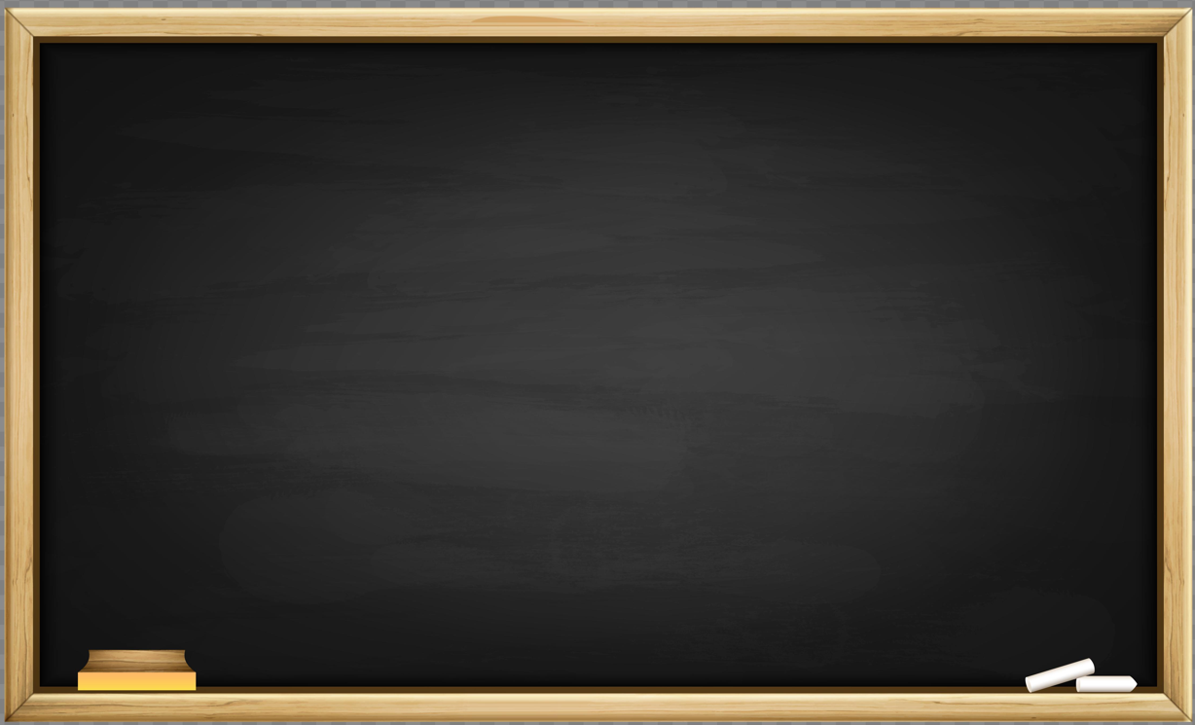
الجمع باستخدام لعبة النقود
سيرورة الإنجاز
تنظيم وإعداد الفضاء؛ تحضير المعينات الديداكتيكية؛ جذب انتباه المتعلمين؛ التصريح بأهداف النشاط. | التهيئة
1) النمذجة
يقوم الميسر(ة) بنمذجة النشاط:
كتابة مسألة تتطلب الجمع على السبورة بشكل واضح وقراءتها بموازاة ذلك، يعيد قراءتها بوضوح. ينصت المتعلمون فقط ولا يرددون معه أو بعده.
سؤال المتعلمين " من يقرأ كما فعلت؟" ويدعو متعلما آخر دوما ويعطيه الفرصة للقراءة ويشجعه لما ينهي القراءة؛
يطرح الأسئلة الأربعة لحل المسألة:
ما المعلومات التي تقدمها المسألة؛
ما هو المطلوب ؟
ماذا سنفعل؟
لماذا؟
يملك أحمد 26 درهما، أعطته سارة 15 درهما.
كم درهما أصبح لدى أحمد؟

Slide 73

الجمع باستخدام لعبة النقود
1) النمذجة - تتمة
يرسم منزل العمليات على الأرض ويدعو متعلمين للعب دور أحمد وسارة وحل المسألة مع مساعدتهم باستعمال نقود اللعب.
  يملاْ كل المعلومات في الإطار مع الاستعانة بالأسئلة الأربعة؛
  " يملك أحمد 26 درهما، يحث المتعلمين على تكوين المبلغ بلعبة النقود؛"
  يعد الأوراق من كل فئة ويكتب الأرقام في الإطار.
  نفس الشيء بالنسبة لمبلغ سارة 15 درهما، يسأل المتعلم الذي لعب دور أحمد ويدعوه ليعد النقود ويكتب الأرقام داخل منزل العمليات.
  يدعو المتعلمين إلى مناقشة العملية التي سيحتاجانها لحل المسألة؛
  يسجل رمز عملية الجمع باستعمال في الجدول؛

Slide 74
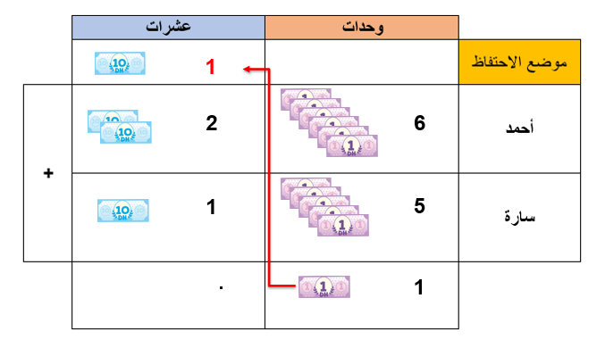
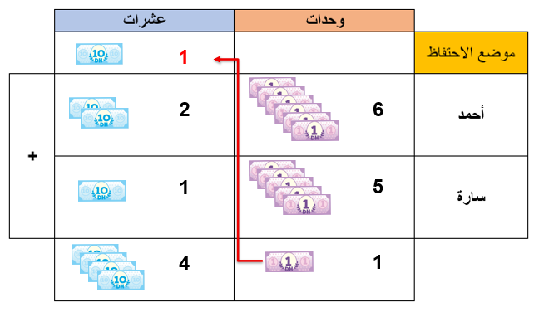
الجمع باستخدام لعبة النقود
1) النمذجة (تتمة)
  التذكير بقواعد الجمع:
  "" نبدأ إنجاز الجمع من جمع الوحدات"
  " الآن أعطت سارة 5 أوراق من فئة درهم واحد لأحمد، أصبح لدي أحمد 11 ورقة نقدية من فئة درهم واحد.
  نبادل 10 أواق نقدية من فئة درهم بورقة واحدة من فئة 10 دراهم. نضع الورقة المحصل عليها في موضع الاحتفاظ بعمود العشرات؛
  نضع ورقة من فئة 1 درهم المتبقية في خانة المجموع في عمود الوحدات؛
  نجمع أوراق العشرات حيث نجمع أوراق العشرات مع بعضها البعض دون إغفال العشرة في موضع الاحتفاظ؛ نحصل على 4 أوراق من فئة 10 دراهم نضعها في خانة العشرات للمجموع؛
"وجدنا حل المسألة لما جمعنا 26 و15، مما أعطانا 41"
أكتب الحل في جملة مفيدة: أصبح لدى أحمد 41 درهما

Slide 75
الجمع باستخدام لعبة النقود
2) الممارسة الموجهة
 | يوزع الميسر مجموعة من الأوراق النقدية من لعبة النقود على المجموعات (مجموعات من 6 أفراد) يكتب الميسر على السبورة مجموعة من عمليات الجمع بالاحتفاظ؛ يدعو كل مجموعة إلى إنجاز إحدى عمليات الجمع باستخدام لعبة النقود؛ ترسم كل مجموعة منزل العمليات؛ يقوم المتعلمون بالمناولات اللازمة؛ يواكب الميسر أعمال المجموعات ويقدم التوجيهات اللازمة؛ يذكر الميسر بقاعدة البدء بجمع الوحدات، ثم العشرات، وعدم إغفال الاحتفاظ؛ يمر ممثل عن كل مجموعة لإنجاز عمليتها على السبورة وتتم مناقشة الإنجازات؛ المجموعة الفائزة هي المجموعة التي كانت الأسرع في الإنجاز السليم؛ * تكرر هذه العملية مرات متعددة لتمكين جميع المتعلمين من المناولة وإنجاز العمليات.

Slide 76
الجمع باستخدام لعبة النقود
3) الممارسة المستقلة
يوجه الميسر(ة) المتعلمين إلى إنجاز الأنشطة التطبيقية المقترحة في كراسة الدعم.
*موجهات عامة*
يحرص الأستاذ(ة) على تفقد عمل المجموعات الصغرى للتأكد من مشاركة الجميع في سيرورة حل الوضعية المسألة.
يوجه الأستاذ(ة) التلاميذ إلى استعمال الأوراق النقدية اللازمة لإنجاز العملية ووضع باقي الأوراق في ملف مستقل لتفادي أي تشويش على سيرورة العملية.

